Slide 1
CHĂM SÓC NGƯỜI BỆNH TRĨ, RÒ CẠNH HẬU MÔN

Slide 2
Mục tiêu học tập
* Kiến thức
1. Trình bày được nguyên nhân, triệu chứng lâm sàng bệnh trĩ – rò cạnh hậu môn
2. Trình bày được phân loại, hướng điều trị bệnh trĩ – rò cạnh hậu môn
3. Trình bày được nội dung các bước trong quy trình chăm sóc người bệnh trĩ – rò cạnh hậu môn
* Kỹ năng
4. Lập và thực hiện được kế hoạch chăm sóc người bệnh trĩ – rò cạnh hậu môn trên tình huống giả định và trên người bệnh tại bệnh viện
* Thái độ
5. Thể hiện được ý thức thái độ ân cần, niềm nở, tận tình, chu đáo trong chăm sóc người bệnh trĩ – rò cạnh hậu môn

Slide 3
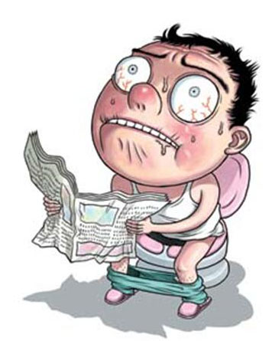
Khái niệm bệnh trĩ
Bệnh trĩ là một bệnh rất thường gặp và có tỉ lệ mắc khá cao
Bệnh không nguy hại đến tính mạng song nó có các triệu chứng như: đại tiện ra máu, viêm nhiễm…gây đau, khó chịu ảnh hưởng đến tâm lí, sức khỏe người bệnh
Trĩ là giãn và sưng các tĩnh
mạch trực tràng, nó có thể do
một hoặc nhiều đám rối tĩnh
mạch trĩ trong hoặc tĩnh mạch
trĩ ngoài, hai đám rối tĩnh mạch
này cách nhau bởi đường hậu
môn trưc tràng

Slide 4
Nguyên nhân
Ở tư thế nằm áp lực của tĩnh mạch trĩ là 25cm nước, khi đứng tăng vọt lên là 75cm nước. Trên lâm sàng, bệnh trĩ thường gặp nhiều ở những người đứng nhiều, ngồi lâu, ít đi lai như nhân viên bán hàng, thợ may, thư ký bàn giấy,...
Bệnh nhân mắc táo bón khi đại tiện phải rặn nhiều. Khi rặn áp lực lên ống hậu môn tăng gấp 10 lần
Yếu tố gia đình
Chế độ ăn
Bệnh nghề nghiệp: ngồi xổm..
Các bệnh có ứ trệ máu ở tiểu khung

Slide 5
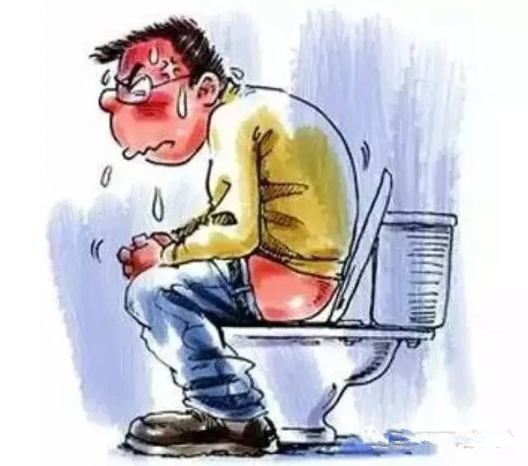
Triệu chứng lâm sàng
Triệu chứng cơ năng
Đại tiện ra máu: máu màu đỏ tươi ở cuối bãi phân, chảy nhỏ giọt hoặc thành tia như cắt tiết gà
Đau, rát, ngứa, khó chịu ở vùng hậu môn nhất là sau khi đi đại tiện xong
Sa búi trĩ ra ngoài ống hậu môn khi đại tiện, đi bộ hoặc ngồi xổm lâu. Lúc đầu tự co lên, về sau đẩy mới lên, cuối cùng thường xuyên sa ra ngoài
Sưng nề vùng hậu môn

Slide 6
Triệu chứng thực thể
Thăm trực tràng: thủ thuật bắt buộc khi thăm khám, sờ thấy búi trĩ mềm, ấn vào thì xẹp, vị trí búi trĩ thường nằm ở 3 điểm: 3h, 7h, 11h
Soi hậu môn trực tràng thấy búi trĩ màu tím, chân búi trĩ nằm trên hay dưới đường lược
Cho người bệnh ngồi xổm rặn đại tiện để xem mức độ sa và chảy máu của trĩ
Khám toàn thân để phát hiện các bệnh khác mà trĩ chỉ là một biểu hiện: hội chứng tăng áp lực tĩnh mạch cửa, ung thư trực tràng…

Slide 7
Phân loại
Theo vị trí giải phẫu
Lấy đường lược làm mốc người ta phân ra:
Trĩ nội: chân búi trĩ ở trên đường lược, niêm mạc tuyến của trực tràng phủ búi trĩ
Trĩ ngoại: chân búi trĩ ở dưới đường lược, da ống hậu môn phủ búi trĩ
Trĩ hỗn hợp: có cả búi trĩ ở trên và dưới đường lược

Slide 8
Phân loại
Theo vị trí
Coi ống hậu môn như mặt kính đồng hồ, bệnh nhân nằm tư thế phụ khoa
Sự phân bố thông thường nhất của 3 búi trĩ ở vị trí 3-7-11 giờ
Một số trường hợp có bó trĩ phụ ở cực sau ống hậu môn, hơi lệch trái hoặc phải (5h hoặc 7h)

Slide 9
Phân loại
Theo mức độ sa
Độ 1: búi trĩ nổi lên trong ống hậu môn, khi đại tiện hoặc rặn thì búi trĩ cương to lên, nhưng chưa lòi ra khỏi ống hậu môn, dễ chảy máu
Độ 2: trĩ to thành búi rõ rệt, búi trĩ lòi ra khỏi hậu môn khi đại tiện hoặc rặn, khi thôi rặn tự co vào được, có chảy máu hậu môn
Độ 3: búi trĩ khá lớn, sa ra ngoài khi gắng sức hoặc rặn, không tự co vào được, phải đẩy lên, có chảy máu hậu môn
Độ 4: có búi trĩ phụ, sa thường xuyên nằm ngoài ống hậu môn, có thể chảy máu gây thiếu máu mãn tính

Slide 11
Hướng điều trị
Điều trị nội khoa
Chế độ dinh dưỡng: ăn thức ăn nhuận tràng, ăn nhiều chất xơ, uống nhiều nước. Tránh thức ăn nhiều gia vị như ớt, tiêu, các chất kích thích như rượu, bia
Chế độ sinh hoạt: tránh hoạt động gắng sức, tránh tư thế ngồi hay đứng quá lâu, vệ sinh tại chỗ bằng phương pháp ngâm hậu môn
Thuốc đạn và mỡ: đặt hoặc bôi ở hậu môn, tác dụng che phủ, bảo vệ niêm mạc búi trĩ, chống viêm, giảm phù nề và bôi trơn cho phân đi dễ
Thuốc làm tăng trương lực, bền vững thành mạch: daflon, ginkor-fort, cyclofort 3,
Thuốc chống viêm và kháng sinh đường ruột

Slide 12
Hướng điều trị
Điều trị ngoại khoa
Điều trị bằng các thủ thuật: thường áp dụng cho trĩ độ I, II có chảy máu
Nong giãn hậu môn bằng tay: điều trị ngoại trú cho bệnh nhân trĩ độ I, không có sa búi trĩ, kết quả tốt 30-50%
Thắt búi trĩ bằng vòng cao su: dùng máy hút búi trĩ và đặt vòng cao su vào cổ búi trĩ, gây nghẹt, thiếu máu cục bộ, rụng sau 5-7ngay. Điều trị trĩ độ nội I, II kết quả tốt 40-50%
Tiêm thuốc gây xơ hóa búi trĩ: tác dụng cầm máu và hạn chế hiện tượng sa búi trĩ: Kinurea 5%, quinin-ure 5%, Anusclerol, Polydocanol

Slide 13
Hướng điều trị
Điều trị bằng các thủ thuật
Dùng tia hồng ngoại: chiếu tia hồng ngoại vào vùng búi trĩ làm đông dặc niêm mạc và búi trĩ
Đốt bằng dao điện một hoặc hai cực (ít làm)
Đốt búi trĩ bằng laser CO2
Áp lạnh bừng nito lỏng: dưới tác dụng của nhiệt độ thấp (-196o) gây cho búi trĩ bị hóa băng, hoại tử lạnh, xơ hóa và teo đi

Slide 14
Hướng điều trị
Điều trị phẫu thuật: áp dụng cho trĩ độ III, IV trĩ điều trị bằng các phương pháp khác không hiệu quả, sa trĩ thường xuyên, sa trĩ tắc mạch
Phương pháp mổ
+ Milligan – Morgan: cắt riêng từng búi
+ Whitehead: cắt bỏ một khoanh tròn niêm mạc ống hậu môn có búi trĩ nội
+ Longo: nguyên tắc dùng máy khâu vòng cắt và khâu nối 1 đoạn niêm mạc trên đường lược 2-3cm. Ưu điểm bệnh nhân ít đau, thời gian nằm viện ngắn tuy nhiên giá thành cao.

Slide 15
Rò hậu môn
Là một nhiễm khuẩn mãn tính ở vùng hậu môn trực tràng, đường rò là một đường hầm, phía trong là lớp tổ chức hạt do quá trình viêm mãn tính tạo nên
Là hậu quả của một áp xe quanh hậu môn trực tràng không được điều trị, ổ áp xe vỡ ra ngoài thành một đường rò.
Có thể là kết quả sau điều trị áp xe quanh hậu môn trực tràng không tốt tạo thành một đường rò mãn tính
Áp xe hậu môn trực tràng và rò hậu môn là 2 giai đoạn của một quá trình bệnh lý

Slide 16
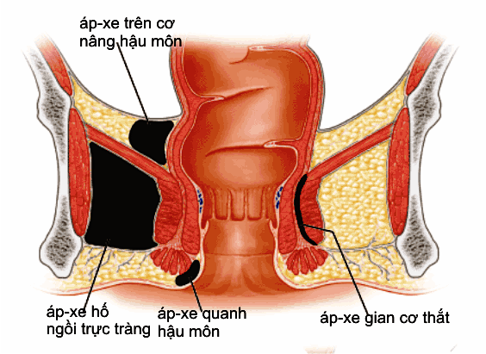

Slide 17
Nguyên nhân
Rò hậu môn sinh ra do apxe hậu môn khi các vùng apxe bị vỡ ra hình thành các đường rò.
Nguyên nhân là do bị vi khuẩn, tụ cầu trùng, liên cầu trùng xâm nhập và gây ra ap xe
Các cơ thắt nhiều nhánh xuyên qua là cho các ổ mủ rò rỉ ra ngoài dẫn đến viêm nhiễm.
Do áp lực bên trong trực tràng khiến một số vật trong trực tràng bị chèn ép đẩy ra ngoài hình thành nên rò hậu môn…

Slide 18
Triệu chứng
- Sau một thời gian bị apxe hậu môn đến giai đoạn rò hậu môn. Vị trí apxe vỡ ra có mủ hoặc dịch vàng chảy ra.
- Ngứa gáy qua lỗ rò, có cảm giác xì hơi qua vị trí đó.
- Lỗ rò cứng chắc, ấn vào có cảm giác đau.
- Cảm giác đau đớn, khó chịu, ngứa gáy qua lỗ rò

Slide 19
Các loại rò hậu môn
- Rò hậu môn hoàn toàn: có lỗ rò trong và ngoài thông nhau.
- Rò hậu môn không hoàn toàn: chỉ có một vết lỗ.
- Rò phức tạp (rò móng ngựa): đường rò ngoằn nghèo, nhiều lỗ thông ra ngoài ra
- Rò đơn giản
- Rò trong cơ thắt: lỗ rò nông
- Rò qua cơ thắt.
- Rò ngoài cơ thắt.

Slide 20
Tác hại rò hậu môn
Rò hậu môn khiến nhiễm trùng, chảy mủ là viêm nhiễm lỗ rò và toàn vùng hậu môn.
Rò hậu môn dễ tái phát nhiều lần, hình thành các đường rò, lỗ rò có tính chất cực kỳ phức tạp.
Lỗ rò hậu môn có thể gây lỗ rò trực tràng âm đạo, lỗ rò trực tràng niệu đạo.
Tình trạng rò hậu môn diễn ra quá lâu có thể gây ung thư.
Khiến bệnh nhân đau đớn, khó chịu. Bệnh làm ảnh hưởng không nhỏ đến cuộc sống và công việc.
Do những tác hại của rò hậu môn gây ra cần có biện pháp điều trị sớm và dứt điểm

Slide 21
Điều trị
Điều trị phẫu thuật và tuân theo nguyên tắc chung:
Tìm và xử lý lỗ nguyên phát đường rò
Sau phẫu thuật phải đảm bảo thay băng, chăm sóc vết mổ làm cho liền vết mổ từ đáy lên mặt da, từ sâu ra nông
Đảm bảo chức năng tự chủ về đại tiện của người bệnh
Mục tiêu của điều trị phẫu thuật
Không tái phát
Rút ngắn ngày điều trị
Tránh tai biến són phân và chít hẹp hậu môn

Slide 22
Các phương pháp phẫu thuật:
Rạch mở đường rò: rạch đường rò theo chieuf từ lỗ trong đến lỗ ngoài
Cắt bỏ đường rò và tổ chức xơ quanh đường rò
Thắt dần toàn bộ cơ thắt

Slide 23
Kế hoạch chăm sóc
Nhận định
Hỏi bệnh
Người bệnh khi đi đại tiện phân có dính máu không, có nhày mũi?
Có bị đau bụng không?
Xung quanh hậu môn có lỗ rò chảy dịch mủ?
Có sự thay đổi thói quen đại tiện? Hình dạng phân có biến đổi không?
Có rặn nhiều khi đi đại tiện? Có bao giờ thấy cái gì thò ra ngoài hậu môn sau khi đi đại tiện không?

Slide 24
Nhận định
Người bệnh có gầy sút cân không?
Hỏi tiền sử người bệnh: thói quen hút thuốc lá, ăn uống, nghề nghiệp, sinh đẻ
Thăm trực tràng thấy có búi trĩ hay khối cứng, sần sùi?

Slide 25
Chẩn đoán chăm sóc
Người bệnh đau do nhiễm trùng búi trĩ (do sự thải phân, tắc mạch?
Người bệnh lo lắng liên quan đến cuộc mổ

Slide 26
Lập và thực hiện KHCS
Giảm đau
Nên cho NB ngâm mông ngày 2-3 lần sau khi đi đại tiện. Ngâm bằng nước ấm, thời gian ngâm 10-15p, nhiệt độ nước 40-45oC
Đặt thuốc hay bơm thuốc chống co thắt, giảm đau theo y lệnh
Đánh giá mức độ đau của NB trước và sau khi dùng thuốc
Đặt túi thấm dịch dưới mông NB

Slide 27
Lập và thực hiện KHCS
Giảm lo lắng
Chuẩn bị NM trước mổ thường phải làm cho đại tràng sạch phân
Thụt tháo hàng ngày trong 1 tuần trước mổ, cạo lông quanh hậu môn, tắm rửa sạch sẽ da vùng tầng sinh môn
Thực hiện y lệnh thuốc kháng sinh trước mổ nếu có nhiễm trùng
Cung cấp thông tin về phẫu thuật để NB yên tâm
Các chuẩn bị khác cho cuộc mổ: xét nghiệm, vệ sinh vùng sinh dục chú ý vùng quanh hậu môn

Slide 28
Chăm sóc sau phẫu thuật
Nhận định
- Xem toàn trạng người bệnh có tốt không?
Đánh giá mức độ đau?
Đánh giá số lượng máu chảy 2-4h trong 24h sau mổ qua gạc cầm máu, có thấm băng, mùi?
Vết mổ: đau không, chảy máu không, dấu hiệu nhiễm trùng?

Slide 29
Chẩn đoán chăm sóc
Nguy cơ chảy máu sau phẫu thuật trĩ
Người bệnh đau sau phẫu thuật
Nguy cơ hẹp hậu môn sau phẫu thuật cắt trĩ
Người bệnh lo lắng khi đi đại tiện sau mổ

Slide 30
Lập và thực hiện KHCS
Phòng nguy cơ chảy máu sau mổ
Phát hiện sớm dấu hiệu chảy máu: theo dõi DHST2h/lan trong 24h đầu sau mổ, băng có thấm ướt máu không?
Truyền dịch khi cần thiết, NB có thể ăn nhẹ sau mổ

Slide 31
Lập và thực hiện KHCS
Giảm đau
Tìm tư thế giảm đau thích hợp, nên cho NB tư thế nằm ngửa, tránh ngồi quá lâu
Thực hiện y lệnh thuốc giảm đau, thoa thuốc giảm đau tại chỗ
Ngâm hậu môn bằng nước ấm giúp NB giảm đau, sạch sẽ, thoải mái
Khuyên NB nên uống nhiều nước, ăn thức ăn nhẹ tránh táo bón, dùng giấy mềm sạch sau khi đi đại tiện
Nếu NB có bí tiểu: chườm ấm vùng trên xương mu, cần thiết phải đặt sonde tiểu

Slide 32
Lập và thực hiện KHCS
Phòng nguy cơ hẹp hậu môn sau cắt trĩ
Theo dõi tình trạng vết mổ: chảy dịch, mủ, máu
Thực hiện y lệnh thuốc nhuận tràng, giảm đau, chống co thắt
Đặt thuốc đạn vào hậu môn: thường đặt vào buổi tối trước khi Nb đi ngủ

Slide 33
Lập và thực hiện KHCS
Phòng nguy cơ hẹp hậu môn sau cắt trĩ
Rút các meche đặt trong hậu môn hoặc ống dẫn lưu theo y lệnh
Nong hậu môn sớm sau mổ: thăm trực tràng bằng ngón tay nhẹ nhàng, tránh đau đớn cho NB, sau mổ 24-48h, 1lan/ngay. Khi nong dùng kèm viên đạn trĩ + mỡ loại Titanoreine

Slide 34
Lập và thực hiện KHCS
Giảm lo lắng cho NB
Tư vấn chế độ dinh dưỡng: thức ăn mềm, ít xơ, không dùng các chất kích thích như rượu, bia, thuốc lá,..đi lại vận động, uống nhiều nước
Sau khi đại tiện tránh sử dụng giấy quá cứng, nên rửa sạch bằng nước
Nếu có dấu hiệu chảy máu, đau tăng phải tái khám ngay
Nếu Nb đi đại tiện phân cứng hay táo bón nên thăm khám lại bác sĩ và thực hiện thuốc nhuận tràng

Slide 35
Tư vấn giáo dục sức khỏe
Với NB nằm viện:
Hướng dẫn cách ngâm rửa hậu môn hàng ngày sau khi đại tiện và trước khi thay băng
Tư vấn dinh dưỡng: uống nhiều nước, ăn nhiều rau xanh, trái cây, hạn chế gia vị ớt, tiêu..

Slide 36
Uống nhiều nước (khoảng 2 lít/ngày)
– Nên ăn thức ăn có nhiều chất xơ, rau xanh, hoa quả. Một số loại rau có tính nhuận tràng tốt như rau lang, mồng tơi, rau đay… nên ăn thường xuyên. Củ quả như khoai lang, chuối, cam quýt (ăn cả múi)… rất tốt cho người bệnh trĩ.
– Hạn chế ăn muối, kiêng thịt chó, các chất kích thích và gia vi cay nóng như cà phê, rượu bia, ớt, tiêu… và trà đặc.
– Tập thói quen đi đại tiện hàng ngày vào một thời điểm cố định, không nên rặn khi đi vệ sinh.
– Rửa hậu môn sau khi đi vệ sinh bằng nước sạch, không nên dùng giấy lau.
– Cần có chế độ nghỉ ngơi, đứng dậy đi lại đối với những người công việc đứng lâu hoặc ngồi nhiều khoảng 5 phút mỗi tiếng.
– Không làm các công việc nặng nhọc, khuân vác nặng.
– Tập thể dục nhẹ nhàng thường xuyên khoảng 30 phút mỗi ngày (tốt nhất là đi bộ). Không tập các môn thể thao nặng như cử tạ, chạy, erobic…
– Tập thót hậu môn 30-50 lần vào buổi sáng và buổi tối.
– Đi ngủ đúng giờ, không thức khuya. Chú ý giữ nếp sinh hoạt điều độ.

Slide 37
Tư vấn giáo dục sức khỏe
Khi xuất viện:
Hướng dẫn NB tái khám đúng hẹn
Tránh các tư thế: ngồi lâu, rặn khi táo bón, các động tác quá sức. Tập đi đại tiện đúng giờ
Dặn Nb nếu thấy các dấu hiệu như đại tiện ra máu, chảy dịch ở hậu môn..đến khám ngay phát sớm K trực tràng. Không được đến các thầy lang không có chuyên môn y khoa điều trị

Slide 38
CẢM ƠN SỰ CHÚ Ý LẮNG NGHE!

